Slide 1
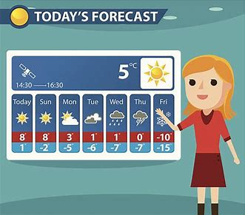
δελτίο καιρού

Slide 2
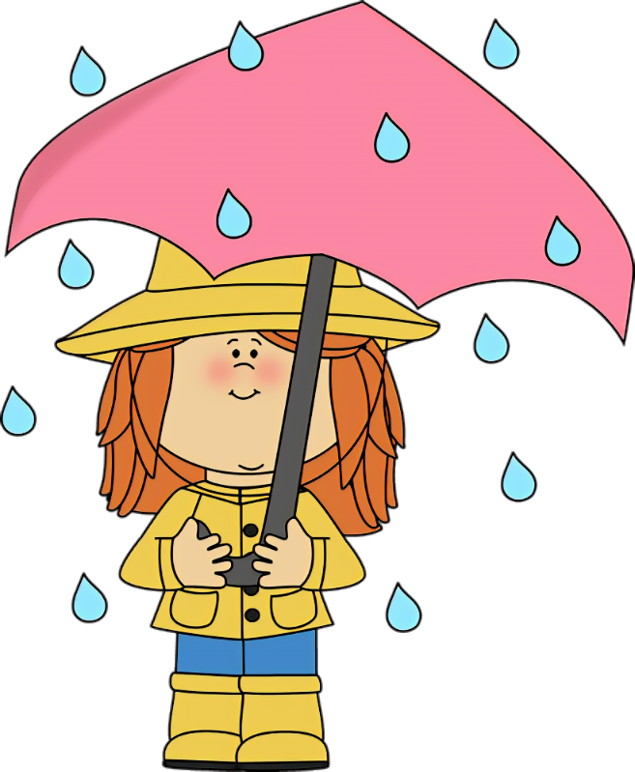
βρέχει

Slide 3
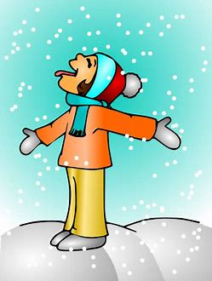
χιονίζει

Slide 4
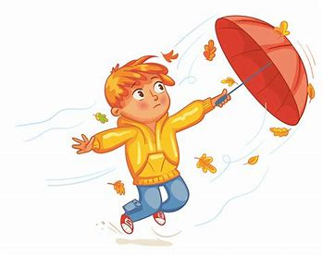
Φυσάει/ έχει αέρα

Slide 5
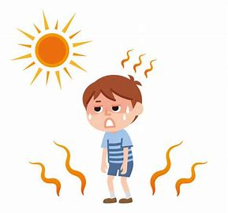
κάνει ζέστη

Slide 6
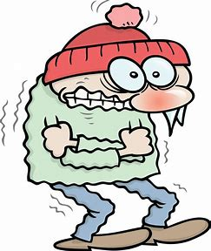
κάνει κρύο

Slide 7
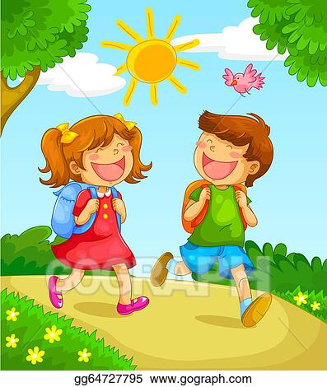
έχει ήλιο/λιακάδα

Slide 8

έχει σύννεφα

